Slide 1
Proyectos de inversion Función AMBIENTE

Slide 2
Proyectos de Inversión Formulados-2019
FUNCION AMBIENTE
N° | CUI | CODIGO DE IDEA | NOMBRE DEL PROYECTO DE INVERSIÓN | MONTO DE INVERSIÓN S/ | ESTADO SITUACIONAL | ALCANCE | OBSERVACIONES
01 | 2471507 | - | RECUPERACION DE ECOSISTEMAS DE PAJONAL DE PUNA HUMEDA, BODEFAL, MATORRAL INTERANDINO, BOSQUE RELICTO MESOANDINO Y LAS LAGUNAS DE PACUCHA, CHURRUBAMBA, PUCULLOCCOCHA Y HUAMPICA EN LA MANCOMUNIDAD SONDOR – CURAMBA DE LA PROVINCIA DE ANDAHUAYLAS – REGION APURIMAC | 22,764,507.16 | VIABLE | 05 Distritos
02 | 2487668 | - | RECUPERACION DE LOS ECOSISTEMAS DE PAJONAL DE PUNA HUMEDA, BOFEDAL Y MATORRAL ANDINO DE LAS UNIDADES HIDROGRAFICAS DE LOS RIOS PUNANQUI, COCCHA Y AQUILANO DE,07 DISTRITOS DE LA PROVINCIA DE COTABAMBAS Y GRAU DE LA REGION DE APURIMAC | 16,348,682.70 | APROBACION | 07 Distritos | Para su registro en el aplicativo informático del banco de proyectos y viabilización.
03 | 2487519 | - | RECUPERACION DE LOS ECOSISTEMAS DE PAJONAL DE PUNA HUMEDA, SECA, BOFEDALES Y BOSQUE RELICTO MESOANDINO DE LAS UNIDADES HIDROGRAFICAS DEL RIOS CHALHUANCA, OCOÑA , 9 DISTRITOS DE LA PROVINCIA DE AYMARAES - LA REGION DE APURIMAC | 53,097,268.32 | APROBACION | 09 Distritos | Para su registro en el aplicativo informático del banco de proyectos y viabilización.
04 | - | 49249 | RECUPERACION DE ECOSISTEMA DE BOFEDAL Y PAJONAL DE PUNA HUMEDA Y SECA EN LA UNIDAD HIDROGRAFICA OROPESA,PALLCAMAYU,HUISHUICHA Y CHUQUIBAMBILLA DE LAS PROVINCIAS DE ANTABAMBA Y GRAU DE LA REGION DE APURIMAC. | 21,791,800.00 | EN FORMULACIÓN | 14 Distritos (Avance 20%) | Para reprogramación año 2020

Slide 3
Proyectos de Inversion Programados para su Formulacion -2020
FUNCION AMBIENTE
N° | CODIGO DE IDEA | NOMBRE DEL PROYECTO DE INVERSIÓN | Inversión Estimada S/ | Estado situacional | Duración Formulación | Alcance | Modalidad de la Formulación
1 | 48932 | RECUPERACION DE ECOSISTEMAS DE PAJONAL DE PUNA HUMEDA - SECA Y BOFEDAL EN LA UNIDAD HIDROGRAFICA ANTABAMBA DE LAS LAS PROVINCIAS DE ANTABAMBA Y AYMARAES DEL DEPARTAMENTO DE APURIMAC | 25,362,500.00 | Idea | 4.5 meses | 10 Distritos de las Provincias de Antabamba y Aymaraes | Contrata o Adm. Directa (Definir)
2 | 107108 | RECUPERACION DE LOS ECOSISTEMAS DE PAJONAL DE PUNA HUMEDA Y BOFEDAL EN LA UNIDAD HIDROGRAFICA DE LOS RIOS CHICHA, CHUMBAO Y HUANCARAY,13 DISTRITOS DE LAS PROVINCIAS DE ANDAHUAYLAS Y CHINCHEROS DE LA REGION DE APURIMAC | 33,108,240.00 | Idea | No cuenta con Plan de Trabajo | 13 Distritos de las Provincias Andahuaylas | Contrata o Adm. Directa (Definir)
3 | 107122 | RECUPERACION DE ECOSISTEMA DE PAJONAL DE PUNA HUMEDO, SECO, BOSQUE RELICTO, BOSQUE SECO EN LA UNIDAD HIDROGRAFICA DEL RIO CHACABAMBA Y PULCAY , 11 DISTRITOS DE LA PROVINCIA DE CHINCHEROS - REGION DE APURIMAC | 14,482,500.00 | Idea | No cuenta con Plan de Trabajo | 11 Distritos de las Provincias Chincheros | Contrata o Adm. Directa (Definir)
4 | 107115 | RECUPERACION DE ECOSISTEMA DE PAJONAL DE PUNA HUMEDA, BOFEDAL Y MATORRAL ANDINO EN LA UNIDAD HIDROGRAFICA DE LOS RIOS PACHACHACA MEDIO Y SILCON DE 15 DISTRITOS DE LAS PROVINCIAS DE ABANCAY, AYMARAES Y ANDAHUAYLAS DE LA REGION DE APURIMAC | 18,766,450.00 | Idea | No cuenta con Plan de Trabajo | 15 Distritos de las Provincias Abancay,Aymaraes y Andahuaylas | Contrata o Adm. Directa (Definir)

Slide 4
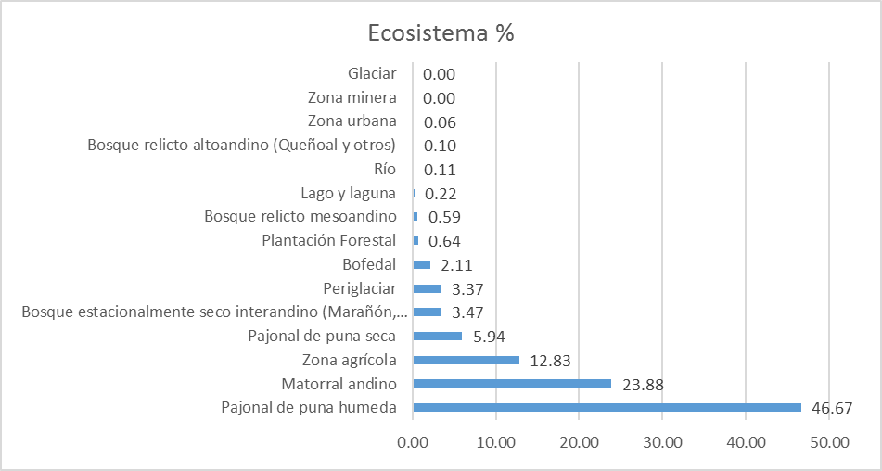
ECOSISTEMAS APURIMAC
Fuente: MINAM 2018

Slide 5
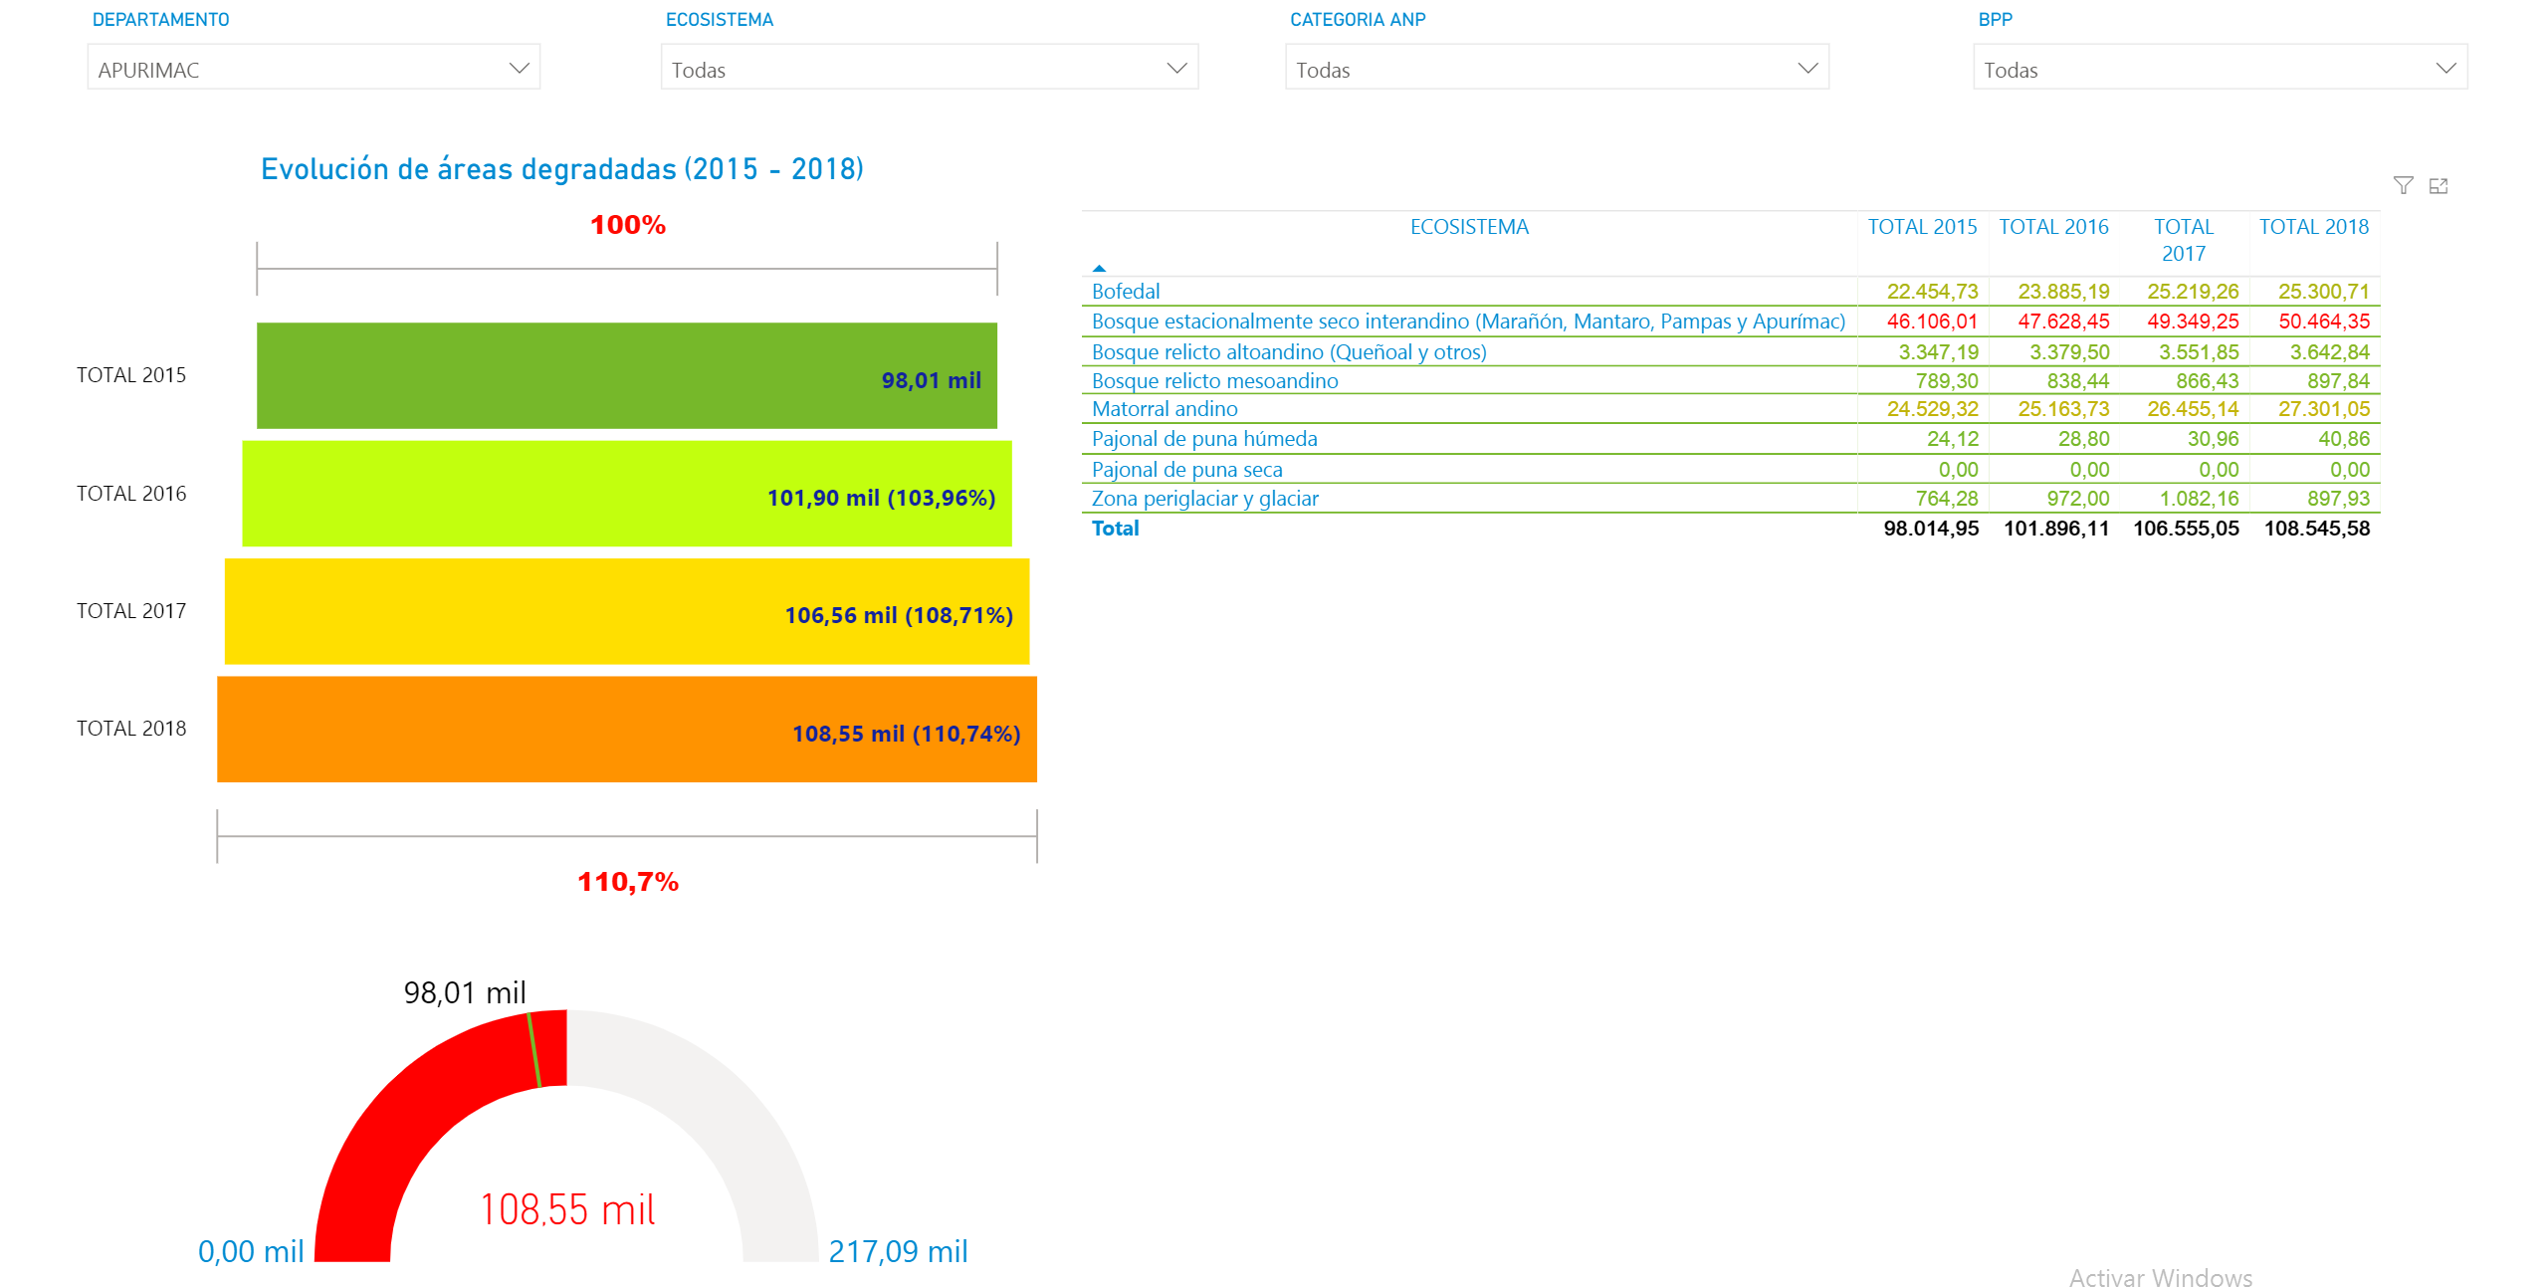
BRECHA REGIONAL
CANTIDAD DE HECTÁREAS DEGRADADAS EN LA REGIÓN APURIMAC

Slide 6
AMBITO DE INTERVENCION

